Slide 1
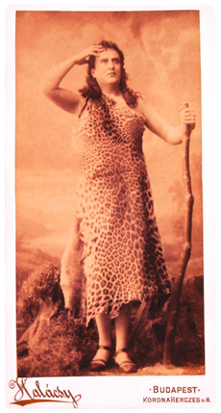
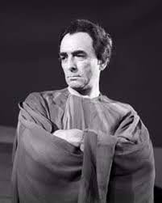
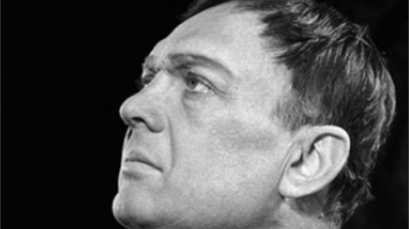
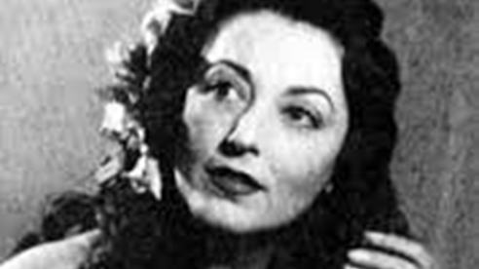
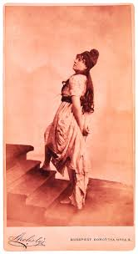
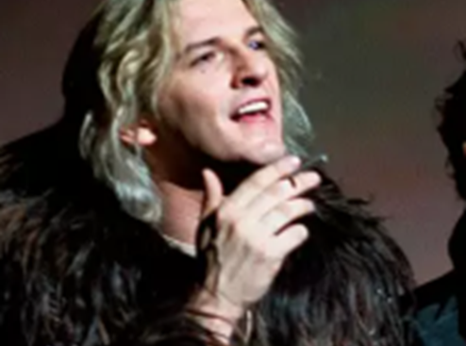
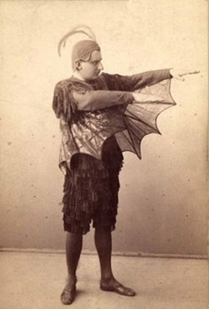
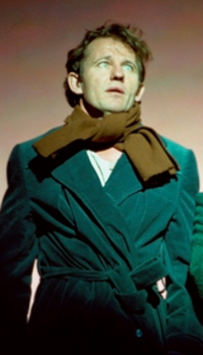
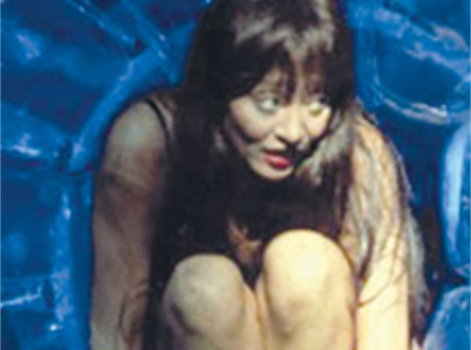
Ádámok, Évák és Luciferek
A Nemzeti Színház színpadán

Slide 2
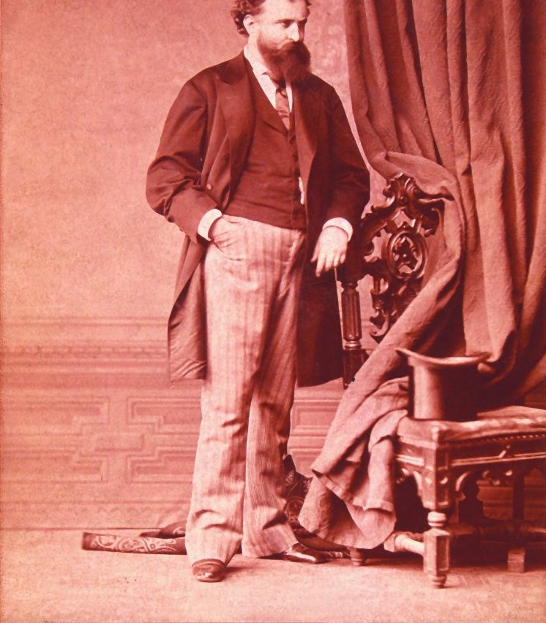
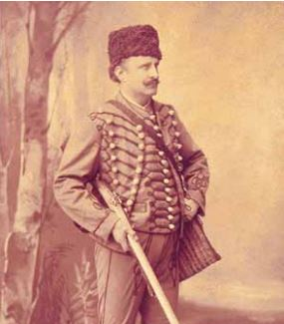
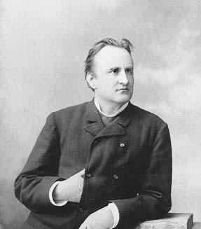
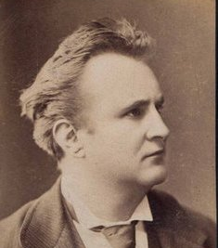

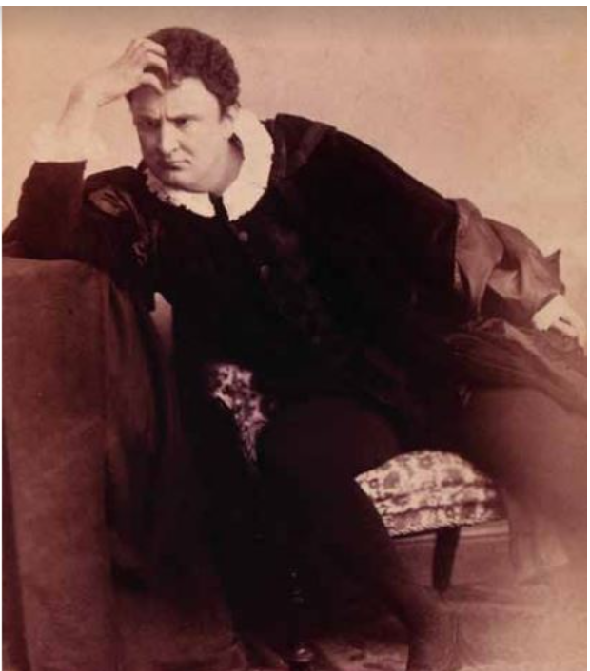
Az első Ádám: Nagy Imre (1849-1893)
Életrajz: Kereskedőcsalád gyermekeként látta meg a napvilágot Pesten. A Színészakadémia képzése után Szabadkán és Debrecenben játszott. 1870-től haláláig a Nemzeti Színház megbecsült tagja volt. A színészet mellett rendezőként, tanárként és festőként is kamatoztatta tehetségét.
Szerepei: Láthattuk őt Tímár Mihály, Bánk bán, Faust, Hamlet és Csongor szerepében.
Ádámként: Nagy Imre „jól fejezte ki azokat a mozzanatokat, melyekben az eszmény utáni vágyás s az e fölötti csalódás vannak festve. Tudott borongani Keplerrel, hevülni Dantonnal, s imádkozni a kétségbeesésétől megmentett emberrel. S nagy érdeme volt a művésznek, hogy egy vers, egy szó értelme sem veszett el szavalatában.” (Fővárosi Lapok kritikája)
„Nagy Imrét ég és föld imádta. […]Ő volt a partnerem, szinte énekelte és szavalta a szerepeit, jól állt neki ez az éneklő modor, ezüst harang-hangja még az ellenségeit is rögtön megszelídítette.” (Jászai Mari)

Slide 3
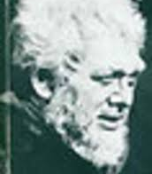
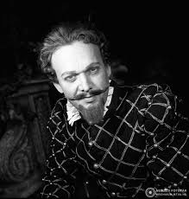
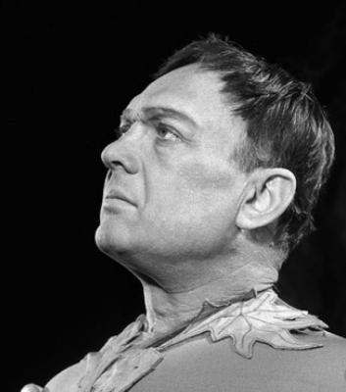
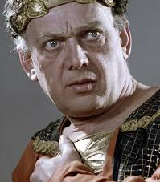
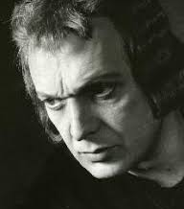
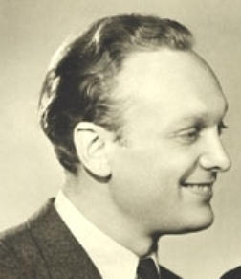
Básti Lajos (1911-1977) – Mire gondolsz, Ádám?
Életrajz: A Kossuth-díjas színész Keszthely szülötte. A Színművészeti Akadémia elvégzése után a budapesti színházi élet egyik legszebben beszélő, ikonikus alakja lett. A zsidó származása miatti mellőzöttség sem töri meg, könyvírással foglalkozik. Később a színpad mellett hangjátékokban, filmekben nyújt emlékezeset.
Szerepei: színpadi: Lear király, Dante, Oidipusz, II. Endre, Hamlet, Csongor…; filmes: Kossuth Lajos, Wesselényi Miklós, Ivan Iljics (Arany Nimfa-díj)…
Ádámként: Másfél évtizedig, közel ötszázszor játszotta, szerepéről könyvet is ír.
„Önmagam harca a szerepen belül ma is tart. Sosem kész. Három-négy nemzedék végignézte már. És ha csak egy jottányit is sikerült megállnom a sarat, vagy ha csak egy fél lépésnyit sikerült is mai színjátszásunk haladó sodrában előbbre vinnem, emberibbé, érthetőbbé tennem Ádám szellemének hegyes-völgyes útjait – nem dolgoztam, nem éltem hiába.”
„…tudom, hogy Ádámmal én olyan stafétabotot adok át a következő generációnak, amelyet kemény kézzel lehet csak megfogni. Alázatosan szeresse Madáchot, aki utánanyúl, ne kímélje magát.”

Slide 4
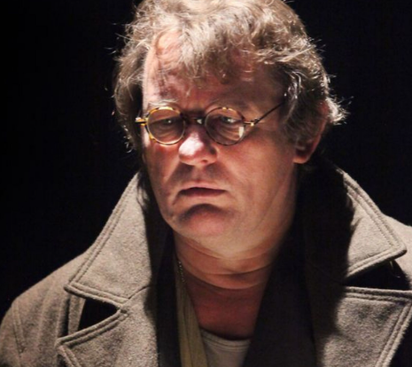
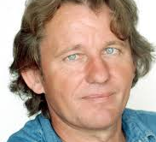
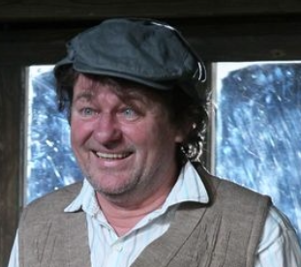

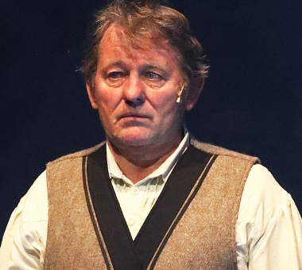
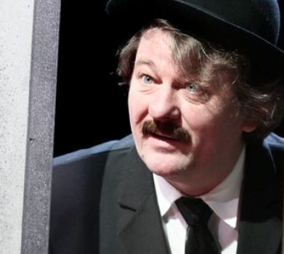
Az új Nemzeti első Ádámja:
Szarvas József (1958-)
Életrajz: Színészsegédként kezdi pályáját Debrecenben. A színművészeti főiskola elvégzése után pesti, kaposvári színházak, majd a Nemzeti tagja. Az SzFE tanára, idén februártól pedig az egri Gárdonyi Géza Színház igazgatója. Tehetségét Kossuth- és Jászai Mari-díjjal jutalmazták.
Szerepei: színpadi: Tiborc, Balga, Rettegett Iván, Oidipus, Lőrinc barát, Svejk, Teiresziasz…; Legismertebb filmes szerep: Cingár.
Ádámként: „Az új színházépületben a nyitó előadás Az ember tragédiája volt Szikora János rendezésében. Tudtam, hogy ha csatlakozom a társulathoz, és elvállalom Ádám szerepét, azzal mindent elveszíthetek. Így is történt: a kritikusok fanyalogtak, a szakma meg egy pillanat alatt hátat fordított nekem. Innentől kezdve már nem voltam sem elég tehetséges, sem elég érdekes, sem elég egzotikus a tanyasi származásommal; kiűzettem a paradicsomból. De ez sem érdekelt. A belső utamat követtem tovább, és úgy döntöttem, hogy ha az életem első felében már voltam paraszt, munkás és értelmiségi, a második részében leszek inkább „magammal szövetséges érzelmiségi”.”

Slide 5
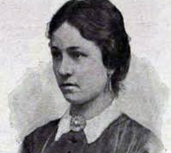
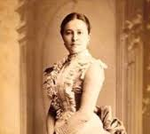
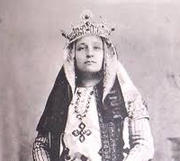
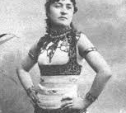
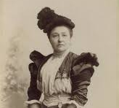
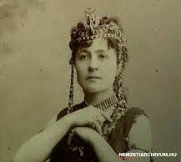
Az első Éva: Jászai Mari (1850-1926)
Életrajz: Az árva, mostoha gyermekkor után szolgálóként él, markotányosnőként bátorságát is megmutatta. 16 éves korától játszott Székesfehérváron, Budán, Kolozsváron. 1872-től haláláig a Nemzeti Színház tragikája. Az első világháború alatt önzetlenül segített, ahol csak tudott. Sírját a régi Nemzeti Színház kövei adják.
Szerepei: Antigoné, Kleopátra, Lady Macbeth, Capuletné, Gertrud …
Évaként: „Jászai Marinak, néhány kivétellel, kitűnően sikerült a szerfölött kényes, fárasztó feladat megvalósítása. Nemcsak a különböző alakok jellemzésének nehézsége, de a fizikai nehézségek, a gyakori átöltözés, maszkváltoztatás is igénybe vették erejét, s ezt oly művészi beosztással tudta kifejteni, hogy nem gyöngült egy pillanatra sem; hangja is megtartá rugalmasságát, színét egész az utolsó szóig.” (Pesti Hírlap)
„Már Éva voltam, már szerettem és megijedtem tőle.” (Jászai Mari a szerepre való felkéréséről)

Slide 6
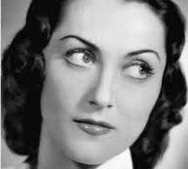
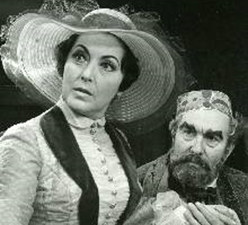
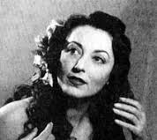
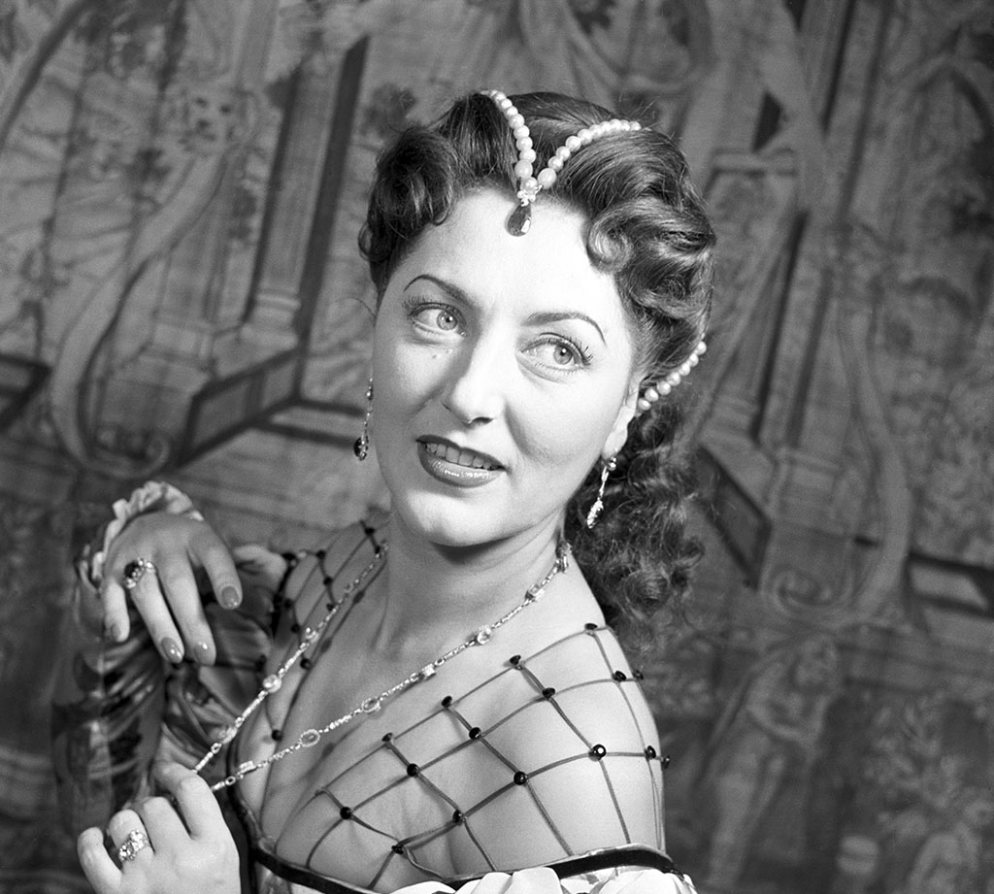
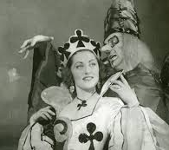
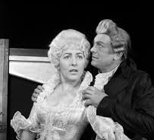
Lukács Margit, az „örök Éva” (1914-2002)
Életrajz: A Kossuth- és Jászai Mari díjas színésznő élete Budapest vonzásában telt. A Színiakadémia elvégzése utáni évtől – két év kivételével, amikor nem volt hajlandó párttaggá válni, csak hogy játszhasson – a Nemzeti tagja. Később a Pesti Magyar Színházhoz szegődött, de láthattuk őt az Operaházban, az Erkelben, illetve a Zeneakadémián is.
Szerepei: Gertrudis, Eurydiké, Szilágyi Erzsébet, Éj, Cleopatra, Lady Macbeth, Antigoné… Valamint filmes munkái mellett tehetségét hangjátékokban és szinkronmunkákban is megmutatta.
Évaként: „majdnem negyedszázadon át [hét rendezésben, hét Ádám és hét Lucifer mellett] játszotta Évát a Tragédiában. Imádta Éva szerepét, mert úgy érezte, majdnem az egész életét bele tudja játszani.” (Nemzeti Archívum)
„… úgy játssza Évát, hogy élesztője Ádám áloméleteinek, szépséget, költészetet sugároz, szerepeket játszik és közben Éva marad.” (Gyárfás Miklós)

Slide 7
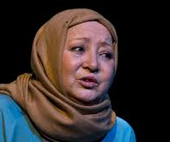
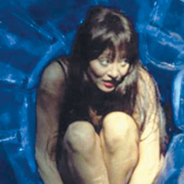
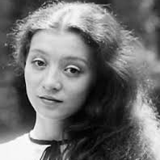
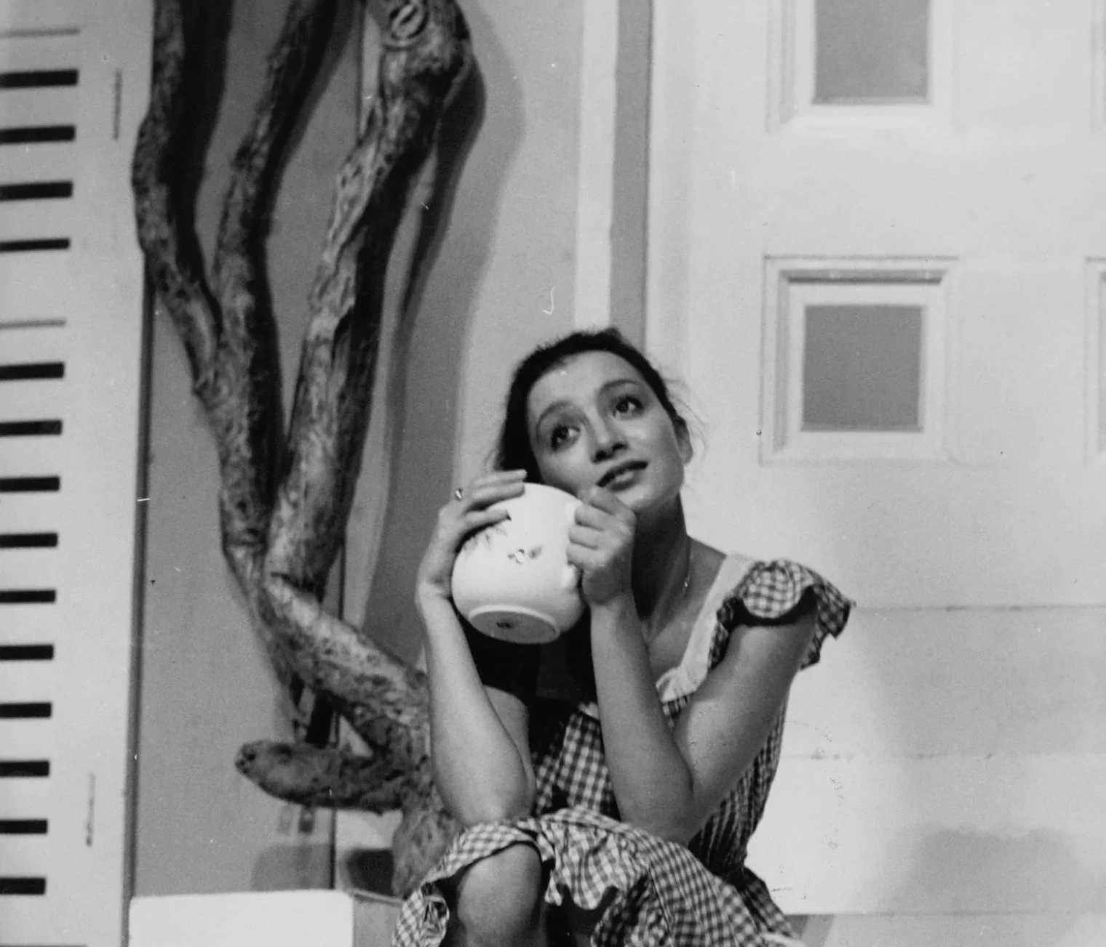
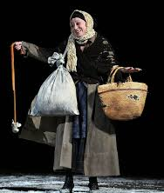
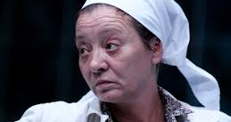
A színházavató Éva: Pap Vera (1956-2015)
Életrajz: Eredetileg bohóc szeretett volna lenni, később mégis sokféle szerepet megformált, nem csupán nevettetőként szolgált a színpadon. A Színház- és Filmművészeti Főiskola növendéke volt, a Vígszínház társulatához tartozott. Kossuth- és Jászai Mari-díjasként hitvallása: „az ember attól színész, hogy keresi azokat a lehetőségeket, amikor kijátszhatja magából a lelkét.”
Szerepei: Stella, Mari (Liliom), Rozika (Úri muri), Anna Petrovna, Angélique, Yvette Pottier, Katyerina Ivanova, Mirígy… A filmművészetben is díjazták tehetségét, legjobb női alakításért járó elismerésben részesült a chicagói filmfesztiválon Angi Vera szerepével.
Évaként: „Amikor Szikora felhívta telefonon Pap Verát, és megkérdezte, eljátszaná-e Évát, annyit kérdezett tőle a színésznő, ki lesz Ádám. Amikor kiderült, hogy Szarvas József, nagyon örült, és rájött, nem egy hősnő-típust kell megjelenítenie, hanem egy hétköznapi nőt. Ezért vállalta el a munkát. Mindemellett azt is fontosnak tartotta, hogy egy színháztörténeti pillanat részese lehetett az új Nemzeti megnyitásával.” (Critikai Lapok)

Slide 8
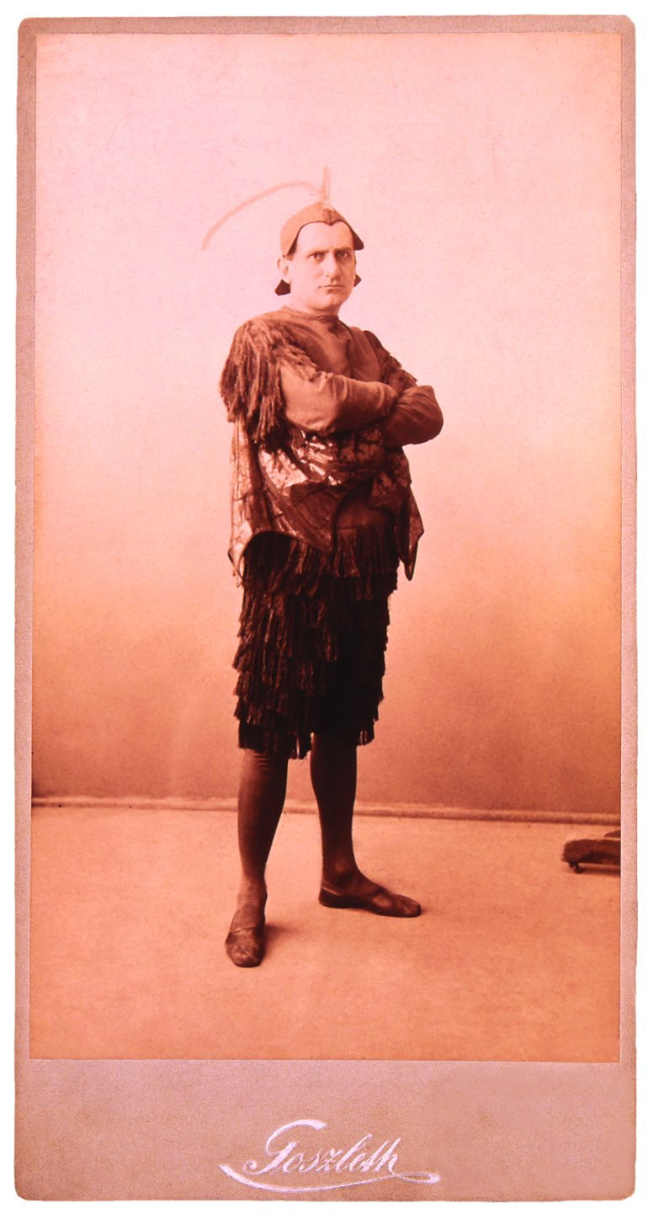
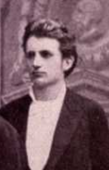
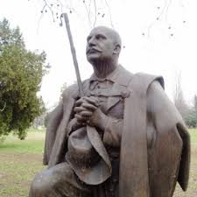
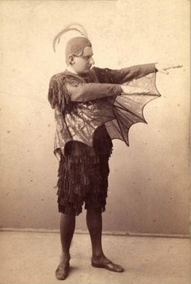
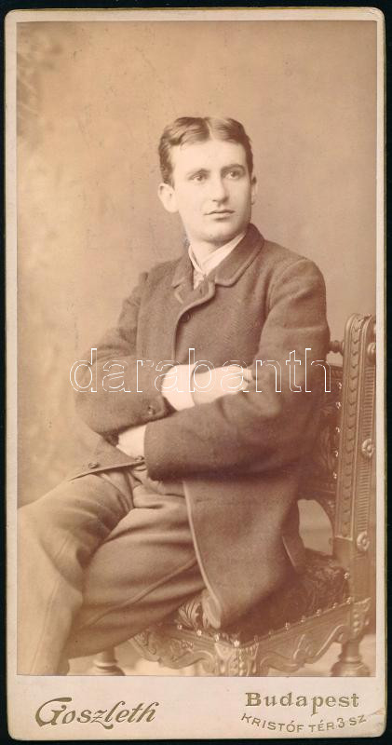
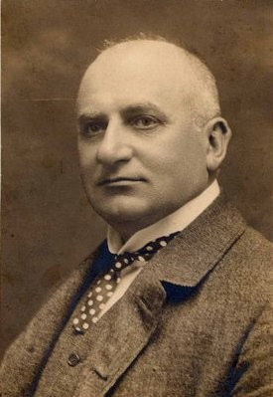
Legtöbbször Lucifer:
Gyenes László (1857-1924)
Életrajz: A Színiakadémia növendékeként már korán kitűnt társai közül, ezért ösztöndíjjal Párizsba utazhatott. Hazatérve Kolozsváron játszott, majd a Nemzeti tagja lett. Drámai gyakorlatot és beszédet tanított, a természetes színpadi beszéd egyik legnagyobb magyar művészeként.
Szerepei: Tybalt, Mephisto, Jago, Cassius, Biberach…
Luciferként: Több mint négyszázszor alakította ezt a karaktert. „Negyven évvel ezelőtt egy langyos szeptemberi estén játszottuk először a Nemzeti Színházban Madách örökbecsű tragédiáját. Fiatalok voltunk, én ifjú színész, aki dobogó szívvel mondta a Játék első szavait, és izgatottan leste a közönség mozdulását, tapsát. […] Elmúlt a bemutató napja, és én azt hiszem, a Madách-tragédia sikere már az első estén megpecsételődött. S ettől kezdve állandó volt a közönség érdeklődése, sőt hétről hétre, évről évre növekedett. Ötször-hatszor föl kellett újítani a darabot, és a sikerrel egyenes arányban nőtt a kiállítás szépsége, kifogástalan beállítása is. […] A közönség érdeklődése a legszebb fizetség a rendező és a színész munkájáért.” (Gyenes László)

Slide 9
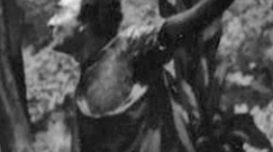





Major Tamás, az ezredik Lucifer (1910-1986)
Életrajz: A kétszeres Kossuth-díjas kiváló művész a Színművészeti Akadémián végzett. A következő évben már a Nemzeti szerződtette. Széles színészi skálával rendelkezett, emellett pedig rendező, tanár, politikus is volt. 1945 és 1962 között ő volt a Nemzeti Színház igazgatója, 1982-ben pedig a Katona József Színház egyik alapító tagja.
Szerepei: színpadi szerepei: Tartuffe, Jago, Hamlet, III. Richárd, Macbeth, Lear király, Krogstad, II. József, Kuruzs, Rettegett Iván…; filmszerepek: Kölcsey Ferenc, Baradlay Kázmér, Szulejmán szultán, Harangláb…
Luciferként: „Major, amikor átvette Lucifer szerepét, nyilatkozataiban eredeti, új, kevéssé ördögi Lucifert ígért. [Pedig] Az ideológia behatárolta rendezésben nyilván elkerülhetetlen volt Lucifer „negatív”, defetikus szándékú beállítása.” (Lengyel György)
„Alakításából elmaradt minden külsőséges hatáskeresés, s legfőbb igyekezetét – igen helyesen – a szöveg világos, tiszta értelmezésére fordítja. Szépen érzékelteti: mikor beszél Luciferből valóban a racionalista »fényhozó«, s mikor próbálja általánosítással, alakoskodással eltakarni Ádám elől az igazság egyik felét. […] Viszont egészében jóval egyszerűbb és elmélyültebb, mint régebben volt.” (Kárpáti Aurél)

Slide 10






A modern Lucifer: Alföldi Róbert (1967-)
Életrajz: Művészeti alapképzés, és drámatagozatos gimnázium után a Színház- és Filmművészeti Főiskola hallgatója. A Vígszínház volt az első társulata, de hamar függetlenedett. Televíziós szereplőként szerzett országos ismertséget; rendezőként pedig többek között Nyitra, New York, Prága, Versailles, Belgrád és Peking is számított rá. Mindezek mellett a festészetben, színházvezetésben – Bárka, Nemzeti Színház -, tehetségkutató műsorok zsűriszékében is kipróbálta magát.
Szerepei: Valér, Figaro, III. Richárd, Macbeth, Raszkolnyikov, Puck, Rómeó, Mozart, Biberach, Casanova, Jago, Trigorin, Bicska Maxi, Liliom …
Luciferként: Alakítását a kritika és a közönség is nagyra értékelte, karakteres és modern Lucifer-képet mutatott. „Lucifer az jó, […] Igaz, Alföldi Róberté a legjobb szerep ebben az opusban; az irónia a szerep és szereplő sajátja, ráadásul Alföldi szövegében maradt a legtöbb "velő", szövegmondása értelmes – […] -, nevetései, legyintései, ontológiai szkepszise emberi; jó őt nézni és hallgatni, üde, értelmes, színházi folt.” (Csáki Judit)
„egy ilyen Lucifernek, mint Alföldi Róbert, nehéz ellenállni: néhol fenyegető, legtöbbször azonban pökhendi, könnyed, humoros, magával ragadó.” (Földes András)

